Slide 1
Komputer & Masyarakat
Sesi 5
Elektronik Komersil dan Bisnis

Slide 2
Pendahuluan
E-commerce merupakan extension dari commerce dengan mengeksploitasi media elektronik. Meskipun penggunaan media elektronik ini belum dimengerti,akan tetapi desakan bisnis menyebabkan para pelaku bisnis mau tidak mau harus menggunakan
media elektronik ini.
Menurut Organization for Economic Cooperation and Development(OECD): ecommerce adalah transaksi berdasarkan proses dan transmisi data secara elektronik. Asosiasi di bidang perdagangan global (Alliance for Global Business)memberikan pengertian e-commerce sebagai keseluruhan transaksi yang melibatkan transfer informasi, produk, jasa atau pembayaran melalui jaringan elektronik sebagaimedia (Suherman, 2002 dalam Kamelo, 2005).
Ecommerce merupakan transaksi komersial antara pihak-pihak yang dilakukan
Secara elektronik (Ding, 1999).

Slide 3
Keunggulan E-commerce:
Jangkauan atau cakupan yang luas dan basis konsumen yang besar. Para pengecer yang menggunakan web akan menikmati keuntungan dari jumlah konsumen yang terus bertambah banyak. Berbagai hambatan geografis yang ada selama ini menjadi hilang dan tidak ada batasan mengenai jangka waktu kegiatan. Jam beroperasi hanya dibatasi oleh hardware dan software yang digunakan.
Pendapatan yang terus bertambah. Web membuka berbagai kemungkinan dalam melakukan penjualan dan distribusi. Merchants mendapatkan berbagai keuntungan dari besarnya pasar yang ada baik dilihat secara geografis maupun dilihat dari sisi jumlah konsumen.

Slide 4
Keunggulan E-commerce: (2)
Penghematan biaya. Penggunaan e-commerce akan dapat secara drastis mengurangi biaya inventaris/persediaan yang harus disediakan oleh merchant dalam suatu waktu. Terdapat berbagai perusahaan yang tidak mempunyai persediaan (inventory) tetapi mereka dapat menawarkan berbagai macam produk kepada pelanggannya. Mereka hanya menghubungkan antara berbagai macam permintaan yang ada kedalam sistem yang digunakan oleh produsen.
Hubungan yang lebih baik dengan konsumen. Perdagangan secara onlinemempunyai kemampuan untuk berinteraksi dengan konsumen secara lebih dekatdan cepat. Konsep ini dikenal sebagai one to one marketing, dimana merchant dapat secara langsung berinteraksi dengan konsumen.

Slide 5
Manfaat E-commerce
Kemampuan untuk bisa diakses jauh lebih luas atau melebarkan jangkauan(global reach).
Revenue stream yang baru yang mungkin sulit atau tidak dapat diperoleh melalui cara konvensional.
Meningkatkan market exposure.
Memperpendek waktu product-cycle.
Meningkatkan customer loyality.
Meningkatkan daya saing dan kualitas layanan.

Slide 6
Manfaat E-commerce (2)
Menaikkan value chain dengan mengkomplemenkan business practice,mengkonsolidasikan informasi dan membukanya kepada pihak-pihak yang terkait di dalam value chain.
Mengurangi mata rantai untuk pengadaan produk dan meningkatkan supply management.
Efisiensi biaya atau menurunkan biaya operasi (operating cost efficiency).
Peluang lahirnya bisnis atau produk dan layanan baru.

Slide 7
E-Commerce Business Strategy

Slide 8
E-Commerce Business Strategy (2)
Memahami keberadaan E-Commerce dalam kerangka bisnis perusahaan bukanlah merupakan suatu hal yang mudah. Vince Barabba dari General Motors mengatakan bahwa diperlukan suatu kemampuan berfikir secara lateral (outside the box) untuk dapat memahami karakteristik dan peluang-peluang bisnis yang ditawarkan oleh E-Commerce.

Slide 9
Berbagai pertanyaan pertanyaan mendasar kerap diajukankembali dalam kerangka ini, seperti:
Apakah mungkin perusahaan memanfaatkan E-Commerce untuk meningkatkan profitabilitasperusahaan secara signifikan, baik melalui peningkatan pendapatan atau penurunan total biaya ?
Seberapa besar kesempatan perusahaan untuk memanfaatkan teknologi Ecommerce untuk meningkatkan daya saing usaha ?
Apakah dengan tidak memanfaatkan E-Commerce perusahaan akan terancam secara serius keberadaannya ?
Berapa besar nilai segmen pasar baru yang dapat diraih seandainya perusahaan memutuskan untuk“go E-Commerce” ?
Dsb.

Slide 10
Inter-Enterprise Business Processes
Kunci dari prosedur pelaksanaan strategi adalah terletak pada proses bisnis (businessprocesses).
Dalam kerangka sistem E-Commerce jelas terlihat bahwa adanya aktivitas integrasi antaraproses internal perusahaan dengan proses-proses organisasi lain yang menjadi mitra usahanya, seperti: pemasok, distributor, rekanan, vendor, maupun pelanggan.

Slide 11
Pertanyaan-pertanyaan sentral yang harus dapat dijawab akan berkisar pada isu-isu proses, organisasi, dan model data:
Bagaimana menciptakan proses bisnis yang lebih cepat, lebih baik, dan lebih murah bagi pelanggan ?
Bagaimana menggabungkan antara physical value chain dengan virtual value chain ?
Bagaimana memilih model bisnis yang tepat dan sesuai dengan strategi bisnis perusahaan ?
Bagaimana menggabungkan proses bisnis internal dengan proses bisnis eksternal yang dimiliki rekanan semacam pemasok atau distributor ?
Dsb.

Slide 12
Component-Based Applications
Setelah menentukan jenis proses bisnis yang ingin diterapkan dalam perusahaan, langkah selanjutnyaadalah menentukan komponen-komponen objek bisnis (modul aplikasi) yang diperlukan untuk membangun model bisnis tersebut.

Slide 13
Contoh objek bisnis yang kerap diperlukan untuk mengimplementasikan sebuahsistem E-Commerce antara lain:
Modul aplikasi untuk menerima pesanan (order) dari pelanggan;
Modul aplikasi untuk melakukan otorisasi kartu kredit sebagai alat pembayaran produk atau jasa yang ditawarkan;
Modul aplikasi untuk mencari data atau informasi yang ada di dalam katalog produk-produk yangditawarkan perusahaan;
Modul aplikasi untuk menghubungkan satu sistem aplikasi dengan sistem sistem lainnya;
Modul aplikasi untuk melakukan tanya jawab secara interaktif dengan konsumen;
Modul aplikasi untuk mencatat keluhan pelanggan;

Slide 14
Technology Infrastructure
Pada akhirnya pendekatan pengembangan sistem E-Commerce yang adaptif dengan perubahan, yaitu dengan menggunakan paradigma komponen bisnis objek, hanya dapat dilakukan jika perusahaan memilikiinfrastruktur teknologi informasi yang sesuai dengan sifat-sifat pengembangan komponen-komponen objek bisnis tersebut.
Dengan kata lain, perusahaan harus memiliki desain cetak biru pengembangan teknologi informasi (data, proses, dan teknologi) yang menekankan pada implementasi sistem berbasis objek.
Aset-aset teknologi kuno, baik perangkat keras maupun perangkat lunak, harus mulai diganti dengan tipe teknologi baru untuk menjawab tantangan bisnis yang ada.

Slide 15
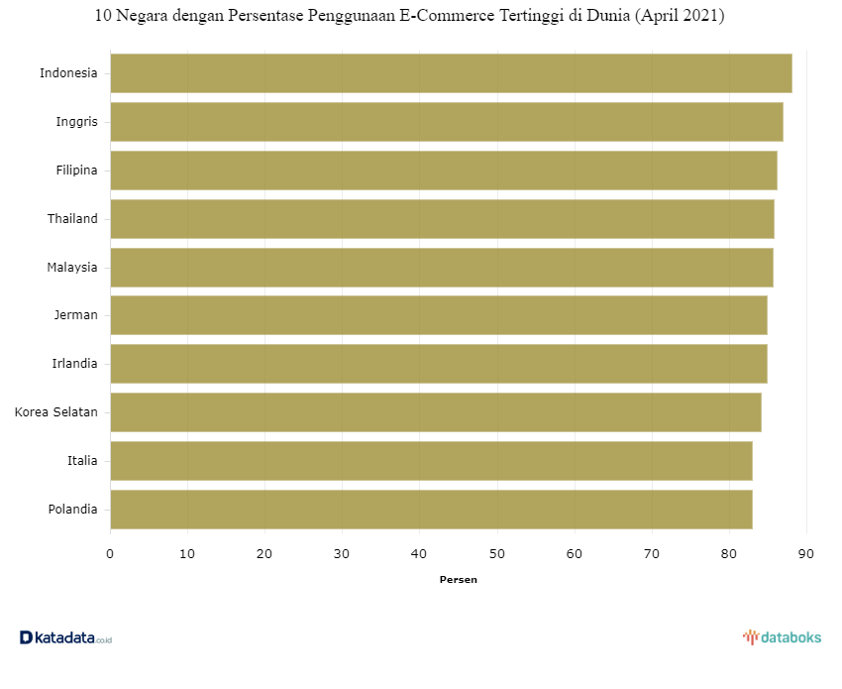
Data 10 negara Pengguna e-commerce

Slide 16
Sebanyak 88,1% pengguna internet di Indonesia memakai layanan e-commerce untuk membeli produk tertentu dalam beberapa bulan terakhir. Persentase tersebut merupakan yang tertinggi di dunia dalam hasil survei We Are Social pada April 2021.
Posisi kedua ditempati Inggris dengan 86,9% pengguna internet yang memakai e-commerce. Kemudian, pengguna internet yang memakai e-commerce di Filipina sebesar 86,2%. Sekitar 85% pengguna internet di Thailand dan Malaysia juga memanfaatkan layanan tersebut. Lalu, pengguna internet di Jerman, Irlandia, dan Korea Selatan yang memanfaatkan e-commerce berkisar 84%. Sementara, pengguna internet yang memakai e-commerce di Italia dan Polandia masing-masing sebesar 82,9%.

Slide 17
Perbedaan e-commerce dan marketplace
Kita seringkali keliru mendefinisikan pengertian e-commerce Indonesia dan marketplace. Kedua istilah ini memang saling berhubungan satu sama lain namun dengan beberapa hal yang membedakannya. Berikut definisi perbedaan e-commerce dan marketplace yang perlu Anda pahami.
Definisi e-commerce adalah transaksi jual beli yang terjadi dengan bantuan internet. Sedangkan marketplace adalah website yang menjadi perantara penjual dan pembeli dalam satu “pasar” berbasis internet.

Slide 18
Sistem penjualan e-commerce adalah tempat dimana website hanya menyediakan produk asli asal situs tersebut saja (contoh: ZARA). Sedangkan marketplace adalah lahan bagi beberapa penjual produk yang berbeda (contoh: Shopee).
Model website e-commerce lebih sering dioptimalkan oleh pengembang. Mereka berfokus untuk memberikan tampilan menarik bagi pengunjung situs. Sedangkan dalam marketplace, modelnya tidak begitu diperhatikan. Namun mereka berlomba untuk mendapatkan ulasan pelanggan
Perbedaan e-commerce dan marketplace juga dapat dilihat dari segi teknik marketing hingga strategi pendekatannya kepada pelanggan. Selengkapnya tentang perbedaan e-commerce adalah dan marketplace telah kami ulas pada artikel Penjelasan Lengkap Marketplace.

Slide 19
Perkembangan e-commerce di Indonesia
Setelah mengetahui apa itu e-commerce dan jenis-jenisnya, mungkin Anda bertanya-tanya sejak kapan e-commerce ini muncul dan berkembang pesat di Indonesia. Menurut pembina asosiasi e-commerce Indonesia, Daniel Tumiwa, Internet Service Provider atau ISP komersial hadir pertama kali di Indonesia pada 1994.
Kemudian perkembangan e-commerce di Indonesia mulai berjalan pesat sejak munculnya KasKus pada tahun 1999 dan salah satu aplikasi e-commerce Indonesia terbaik yaitu Tokopedia pada 2009 silam. Selain kedua platform tersebut, masih banyak lagi eCommerce Indonesia yang bermunculan hingga sekarang dan hampir semua aktif digunakan oleh pelanggan.

Slide 20
Asosiasi e-commerce Indonesia (idEA)
Seluruh pelaku industri e-commerce Indonesia dikumpulkan dan diberi wadah untuk saling menjalin komunikasi dengan baik melalui asosiasi e-commerce Indonesia atau idEA. Kepanjangan idEA adalah Indonesian E-Commerce Association.
Melalui wadah ini juga mereka bisa berhubungan dengan pemerintahan terkait regulasi-regulasi eCommerce Indonesia. idEA didirikan pada Mei 2021 di pusat ibukota Indonesia, Jakarta.

Slide 21
5 Aplikasi e-commerce di Indonesia
Kini Anda sudah mengetahui lengkap tentang informasi Electronic Commercial sampai asosiasi eCommerce Indonesia (idEA), saatnya mengetahui contoh aplikasi eCommerce di Indonesia yang populer digunakan masyarakat. Berikut sejumlah daftarnya.

Slide 22
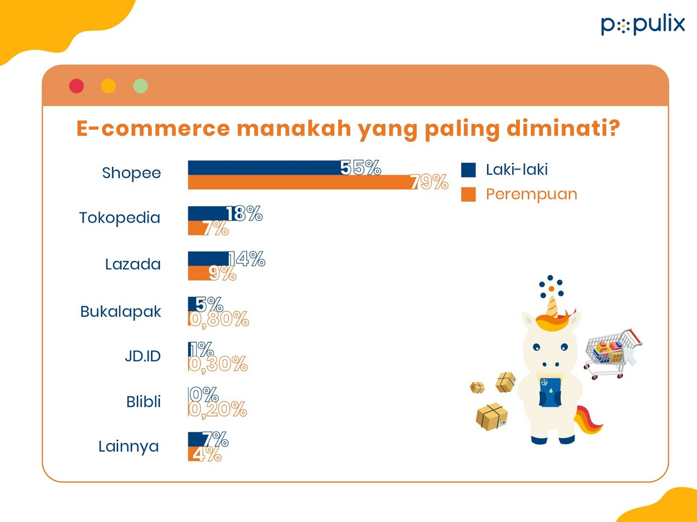

Slide 23
1. Shopee
Shopee adalah salah satu contoh eCommerce di Indonesia yang bisa dengan mudah Anda akses melalui smartphone. Shopee hadir dalam bentuk website dan aplikasi yang menyediakan berbagai macam produk mulai dari kebutuhan rumah, teknologi, otomotif, dan lain sebagainya. Berdasarkan data responden riset Populix untuk Bisnis, Shopee adalah platform eCommerce yang paling mereka minati.
2. Tokopedia
Pasti Anda sudah tidak asing lagi dengan aplikasi eCommerce Indonesia yang satu ini. Tokopedia adalah aplikasi jual beli milik PT. Dwitama yang didirikan pada 17 Agustus 2009. Hampir sama dengan Shopee, pilihan produk yang ada di dalam Tokopedia juga beragam. Menurut riset Populix, Tokopedia menduduki nomor dua dalam kategori paling diminati.
3. Lazada
Berbeda dengan Tokopedia, Lazada merupakan platform eCommerce yang merupakan pendirian Singapura pada tahun 2011 silam. Lazada mulai masuk dan bersaing dengan eCommerce di Indonesia sejak Maret 2012.

Slide 24
4. Bukalapak
Platform eCommerce yang satu ini didirikan sejak 2010 silam. Bukalapak berhasil meraih status Unicorn pada tahun 2017. Fitur dan produk yang disediakan tidak jauh berbeda dengan lainnya. Hingga saat ini Bukalapak berhasil menjadi wadah bagi jutaan pelapak.
5. Blibli
Bagian eCommerce Indonesia lainnya adalah Blibli. Didirikan sejak 2011, Blibli menduduki posisi keenam sebagai platform eCommerce yang paling diminati. Fokus bisnisnya adalah B2B, B2C, dan B2B2C.
Bagaimana masyarakat memilih ecommerce?
Sebenarnya, aspek apa yang masyarakat Indonesia pertimbangkan dalam memilih e-commerce? Sebagai pebisnis tentunya poin ini tidak boleh terlewat. Karena dengan memilih ecommerce yang tepat, keuntungan juga semakin banyak Anda peroleh.

